Slide 1
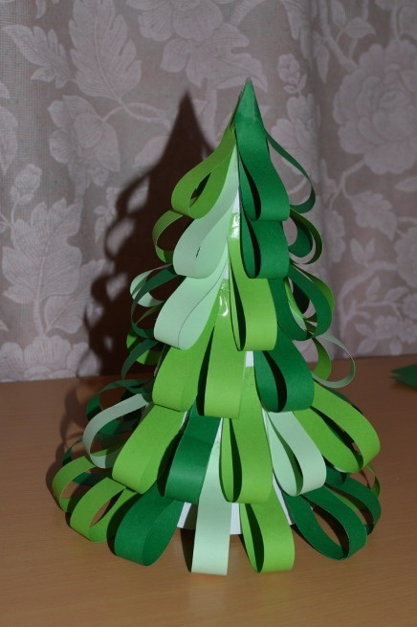
Новогодняя поделка « Елочка» Воспитатель Твердохлебова Е.Я. ОДО №296 Фрунзенского района 2015г.

